Slide 1

ATELIER CADRAGE
contact: consultation@etalab.gouv.fr
BETA

Slide 2
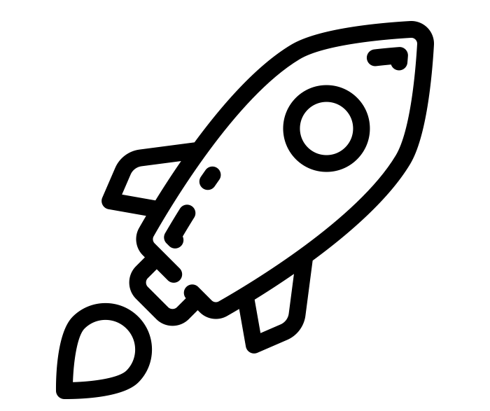
PREPARER SA CONSULTATION
S’assurer du portage politique
Inclure et mettre en avant les sponsors
Intégrer les acteurs en interne avant la consultation
Montrer des exemples inspirants et faire valider une consultation-test aux sponsors
Définir les objectifs de la consultation (pour le citoyen et pour le politique)
Définir l’objectif de la consultation (Manifeste)
Définir l’utilisateur-cible (profil, habitude…)
Définir les enjeux et les risques
Définir la proposition de valeur et les règles du jeu pour le citoyen
Définir les critères de réussite de la consultation
Le ou les outils de consultation
Choisir un outil numérique et le paramétrer
Définir les autres outils nécessaires : landing page, ateliers présentiels, … pour atteindre l’objectif de la consultation
Se préparer
Prestation via l’UGAP
Formation
Ateliers préparatoires
Recrutement
Avoir un plan d’action
Définir un calendrier
Définir un plan de communication
BETA
contact: arnaud.dechampsavin@data.gouv.fr

Slide 3
Comparer LES 4 outils
Plateforme | + | - | Conclusions :
Democracy OS | Plateforme de base gratuite, facile à prendre en main Possibilité de modifier le code | Plateforme et fonctionnalités simples (vote, sondage, commentaires) et pas forcément très jolies | Pour des consultations simples, à organiser rapidement soi-même Ou si on a une équipe de dev pour innover
Cap Collectif | Qualité de l’outil (user friendly) et des fonctionnalités de consultation (arguments pour/contre) Intégration au processus de 6 applications (consultation, budget participatif, appel à projets, questionnaire, interpellation, boîte à idées) | Plateforme gratuite peu intuitive, non maîtrisable seul Accompagnement payant nécessaire | Pour des consultations qu’on ne veut pas organiser soi-même, à fort enjeu d’image, avec un niveau « professionnel »
Nova Ideo | Cartographie des controverses, co-écriture, organisation de sous-groupes de travail, priorisation par le vote par jeton | Complexe et peu user friendly | Pour la co-écriture de texte, la discussion intellectuelle et la recherche de consensus autour d’un sujet
Assembl | Qualité du processus de concertation Intégration via la plateforme de l’ensemble du processus d’innovation territorial Gestion des communautés | Complexe a paramétrer | Pour les concertations qui veulent vraiment produire de la connaissance, en lien avec le terrain, les projets & associations
BETA
contact: arnaud.dechampsavin@data.gouv.fr

Slide 4
Comparer LES 4 outils
DemocracyOS
Contributions aux codes des plateformes par les administrations
Consultations de confirmation
Consultations simples
Consultations « all included »
Assembl
CapCollectif
Processus long de recherche, d’idéation, de co-construction
Rapidité, professionalisme
Trouver un conscensus sur un sujet précis
Co-écriture de texte
Tracer les controverses
NovaIdeo
BETA
contact: arnaud.dechampsavin@data.gouv.fr

